Slide 1
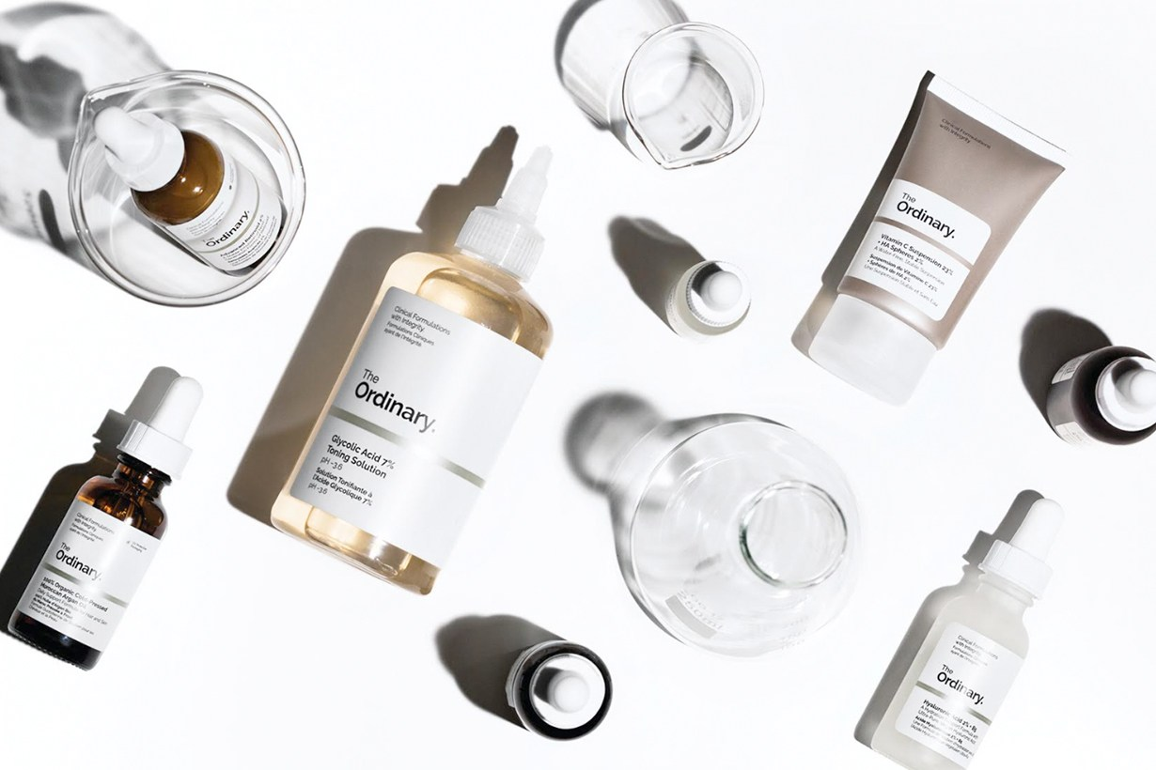

加拿大護膚品牌
/ / / / / / / / / / / / / / / / / / / / / / / / / / / / / / / / /
資工二 107590015 謝安怡

Slide 2
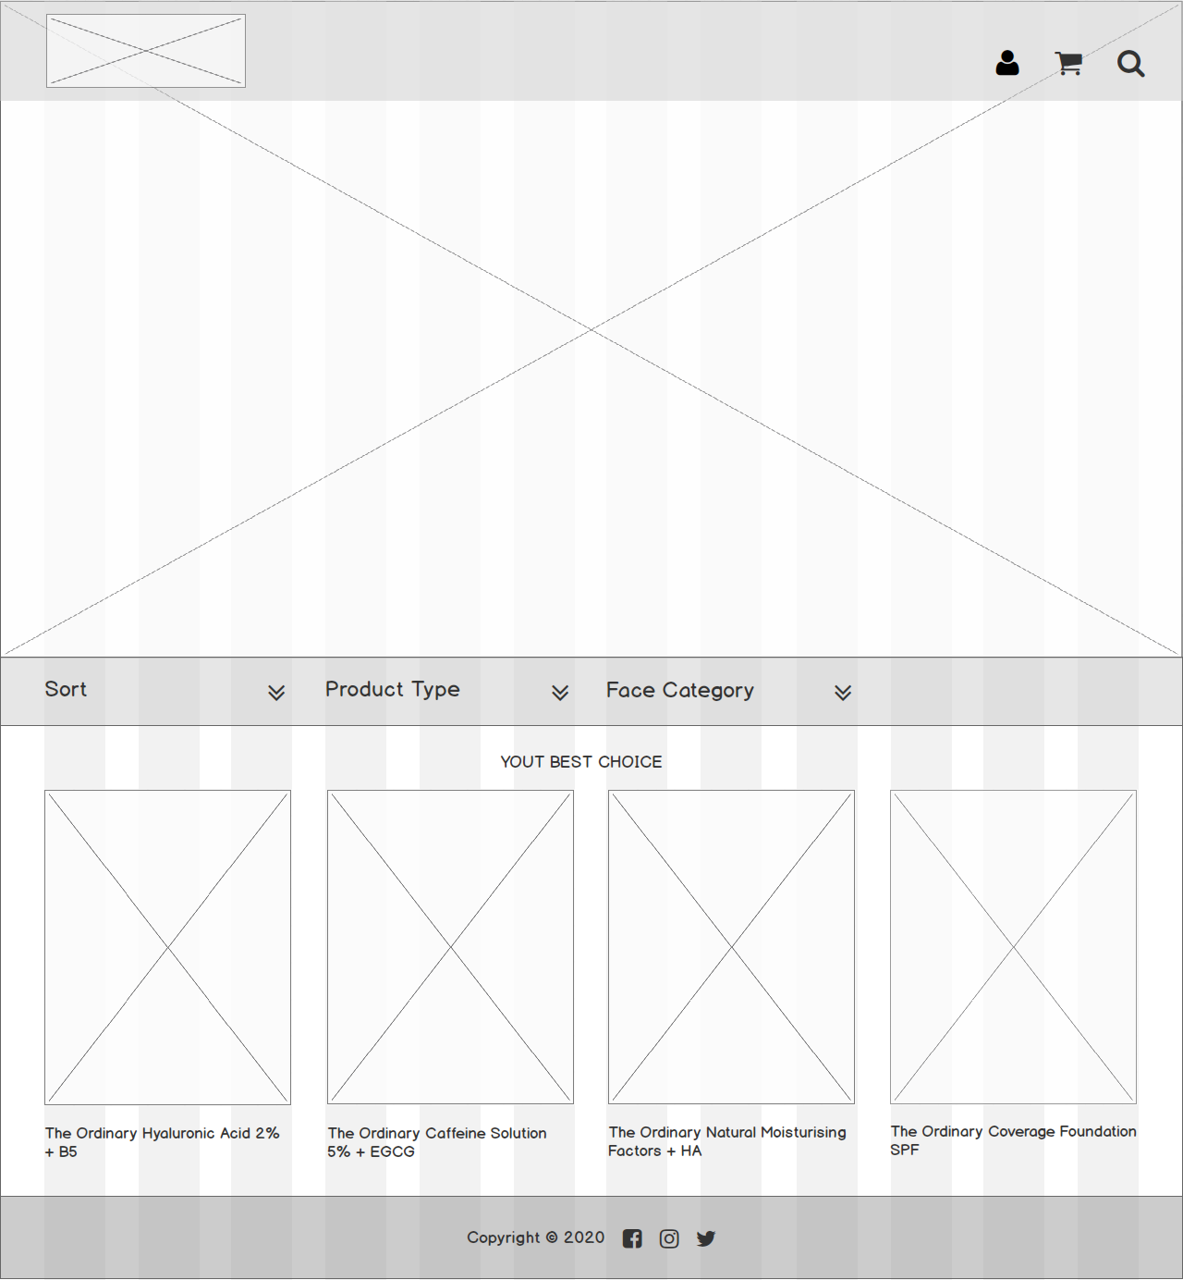
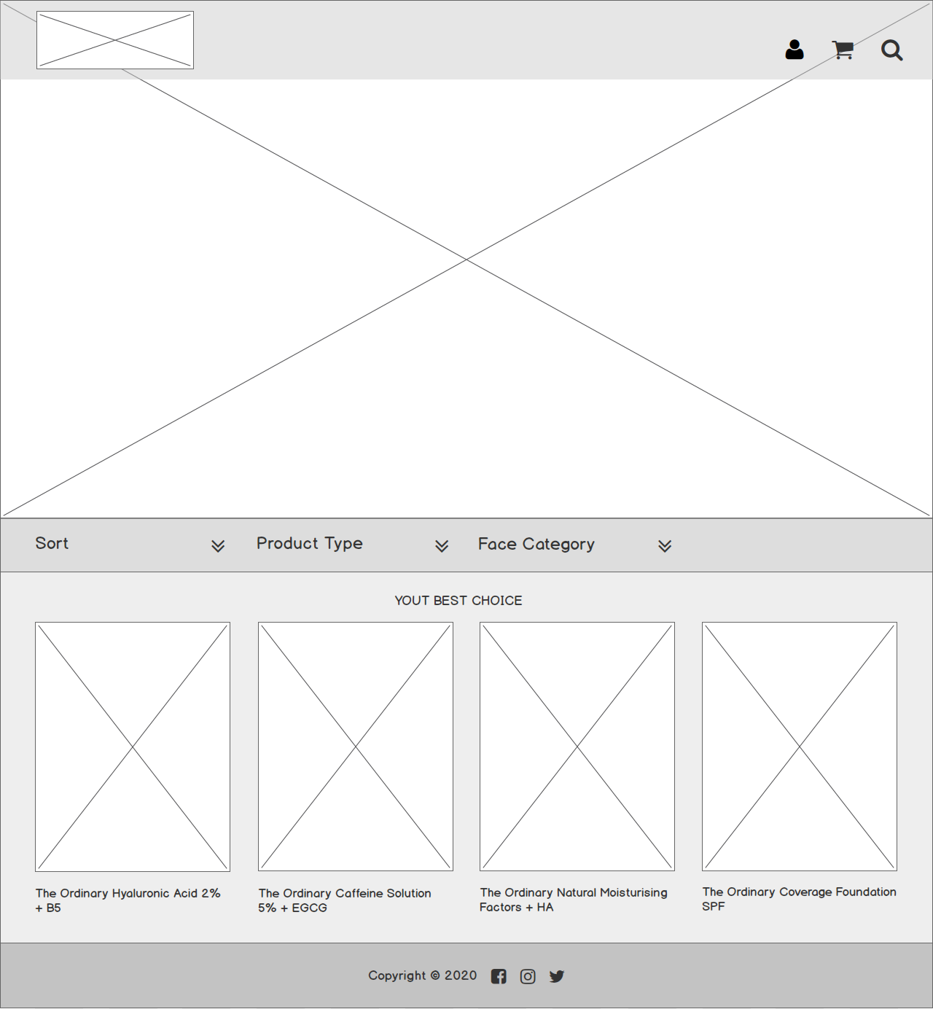
Wireframe 灰階
Wireframe

Slide 3
Wireframe
1
主導覽列
品牌形象廣告
2
產品類型選單
1
品牌LOGO
2
下拉選單ICON
主打商品展示
3
社群網站連結
3
功能導覽

Slide 4
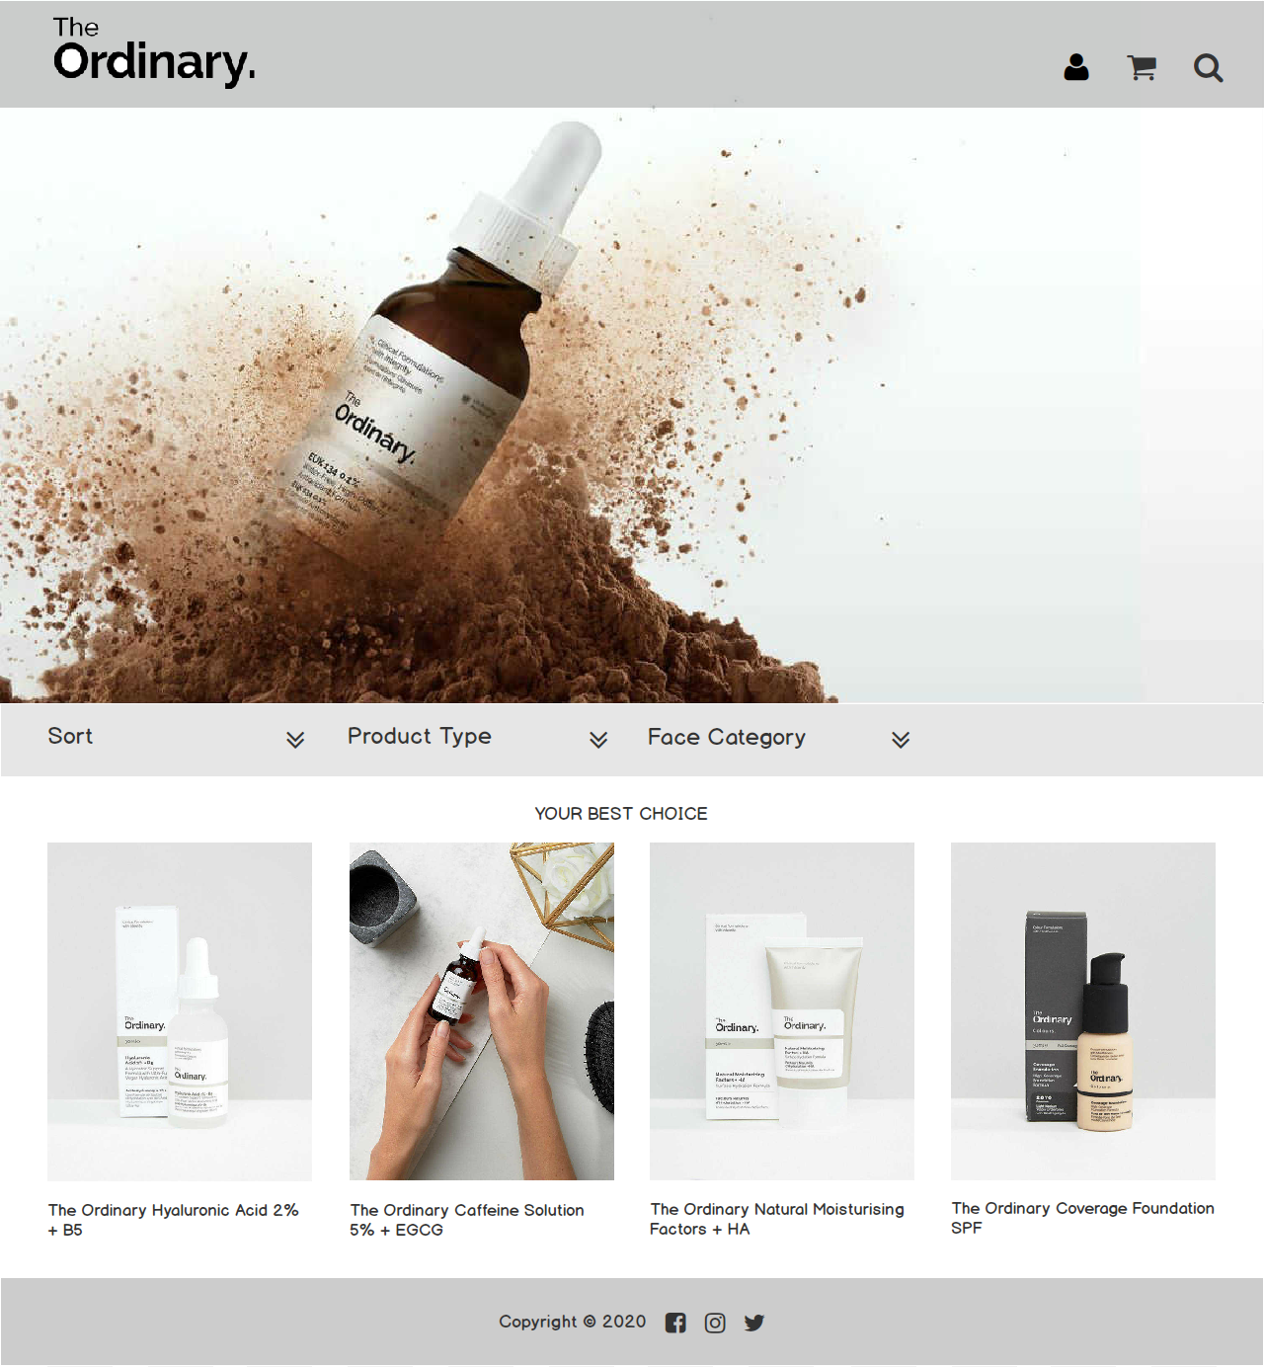

1
色彩
使用大量的灰色以傳達產品極簡的形象，與產品「簡單保養」的特色作為呼應。
#E6E6E6
Gill Sans MT
Gill Sans MT
Gill Sans MT
0123456789
0123456789
0123456789
2
視覺回饋
3
字型
HOVER
NORMAL
PRESSED

